Slide 1
roken
Gemaakt door:
Fabian , keano , linn ,
Jelle , nathelie , britney

Slide 2
inleiding
Wat doet roken met je
Wat zit er in sigareten
Wat is er slecht aan roken
Hoe kun je stoppen met roken
Afbeeldingen
Filmje
Vragen
einde

Slide 3
wat doet roken met je

Slide 4
Wat zit er in sigareten

Slide 5
Wat is er slecht aan roken

Slide 6
Hoe kun je stoppen met roken

Slide 7
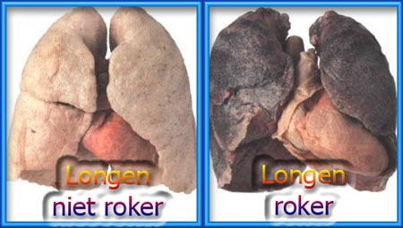
afbeeldingen

